Slide 1

STŘEDNÍ PRŮMYSLOVÁ ŠKOLA JESENÍK
(+420) 584 411 100 sekretariat@soje.cz www.soje.cz

Slide 2

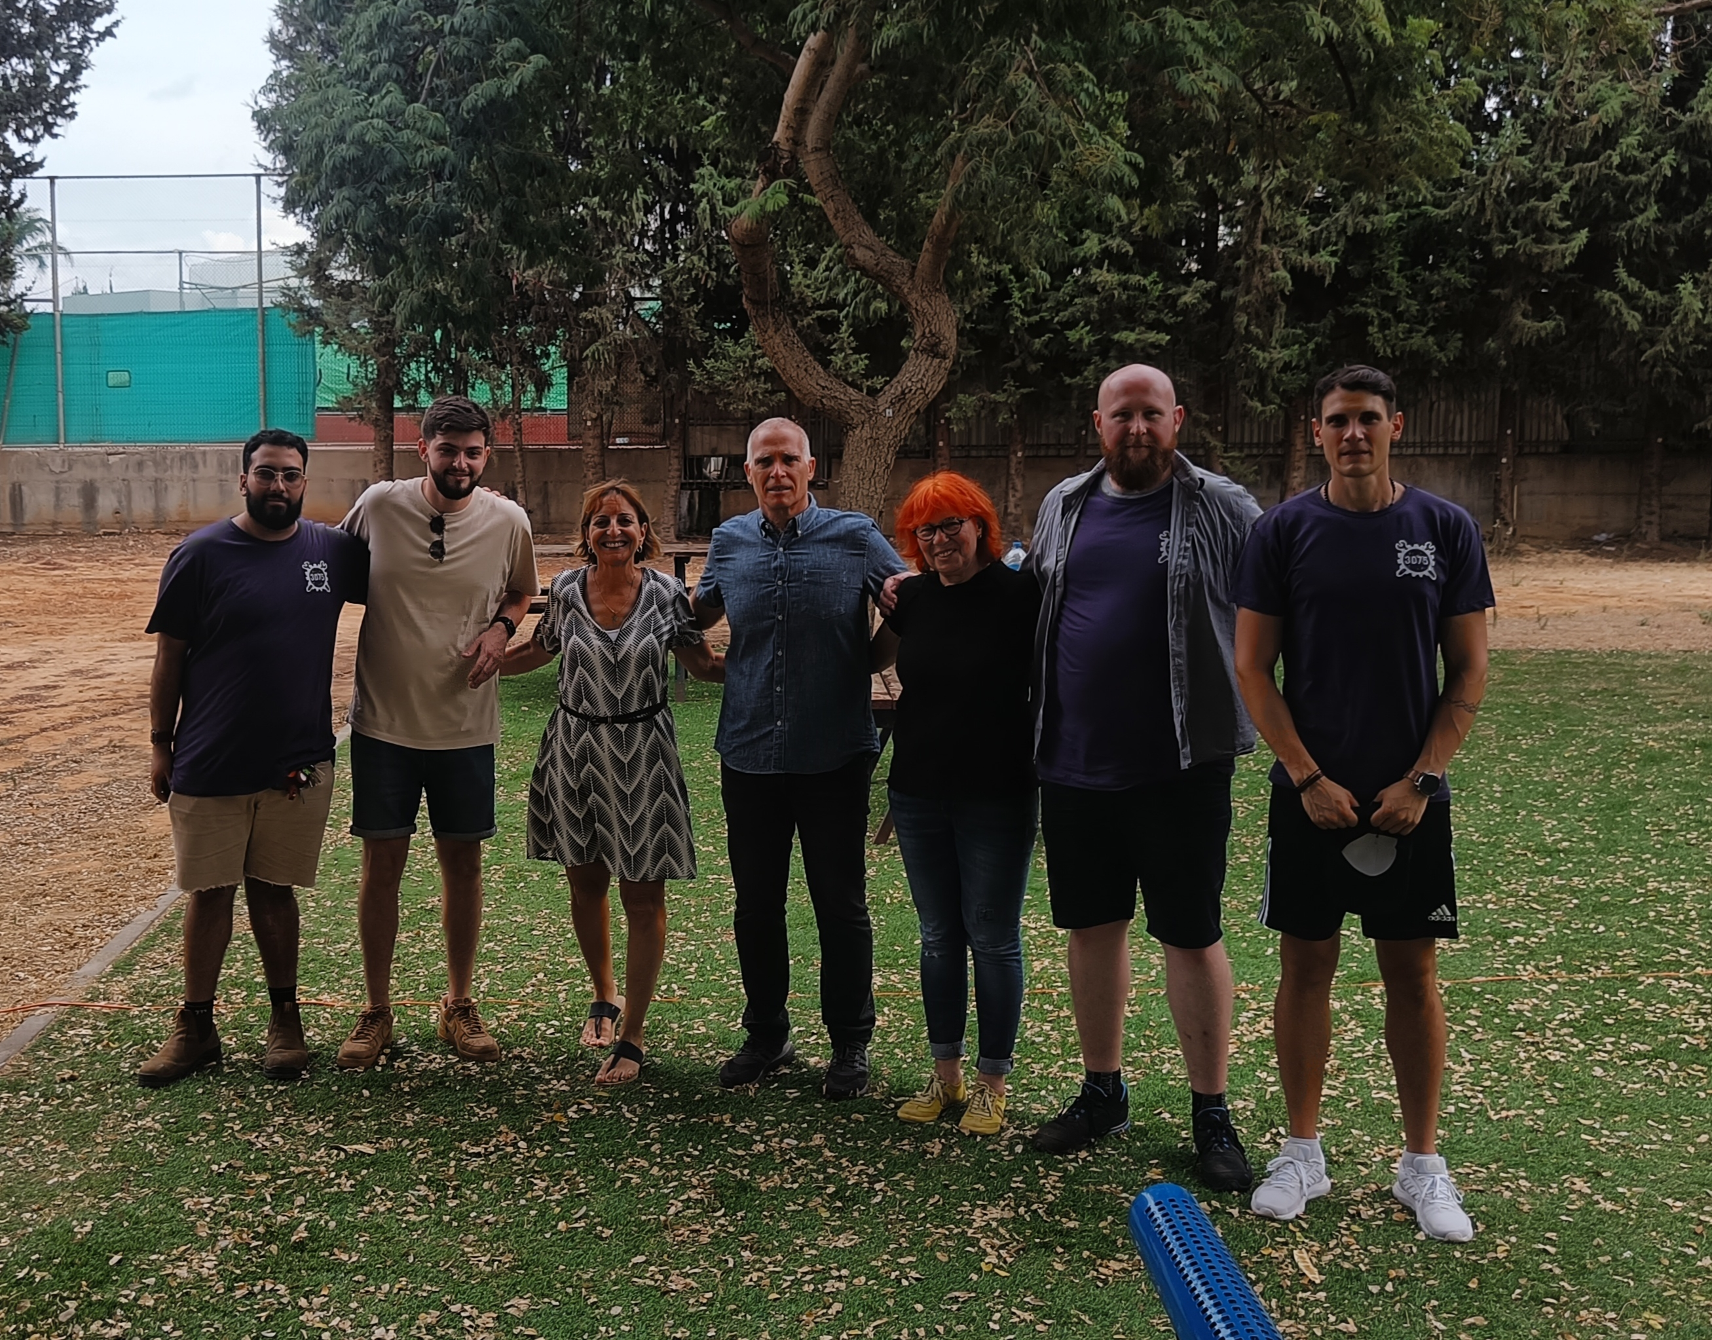
SPOLUPRÁCE SPŠ JESENÍK A HADARIM HIGH SCHOOL
NAŠE CÍLE
NAVÁZÁNÍ SPOLUPRÁCE
INSPIRACE V ROBOTICE
ÚČAST NA ROBOTICKÉ SOUTĚŽI
KULTURNÍ OBOHACENÍ
VÝMĚNA ZKUŠENOSTÍ

Slide 3
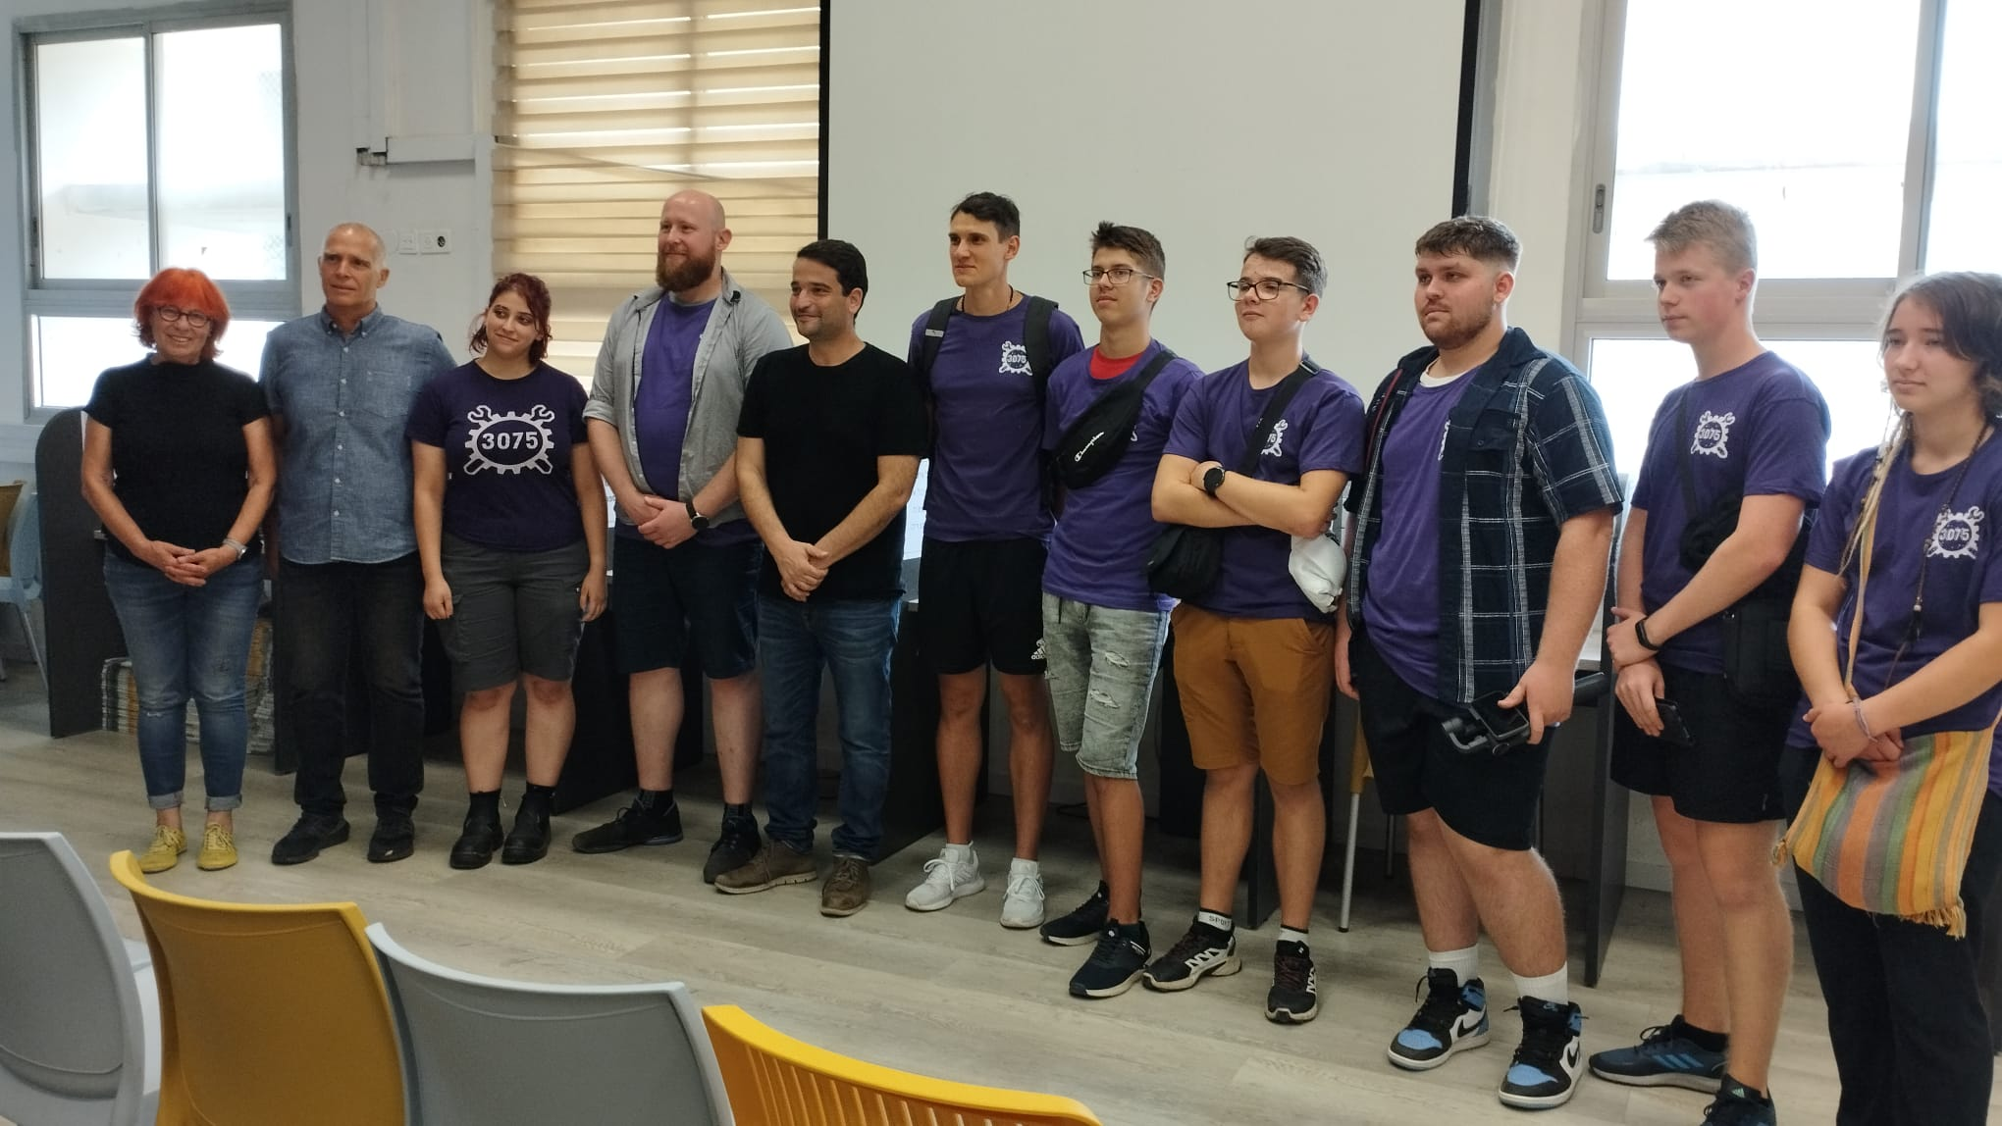
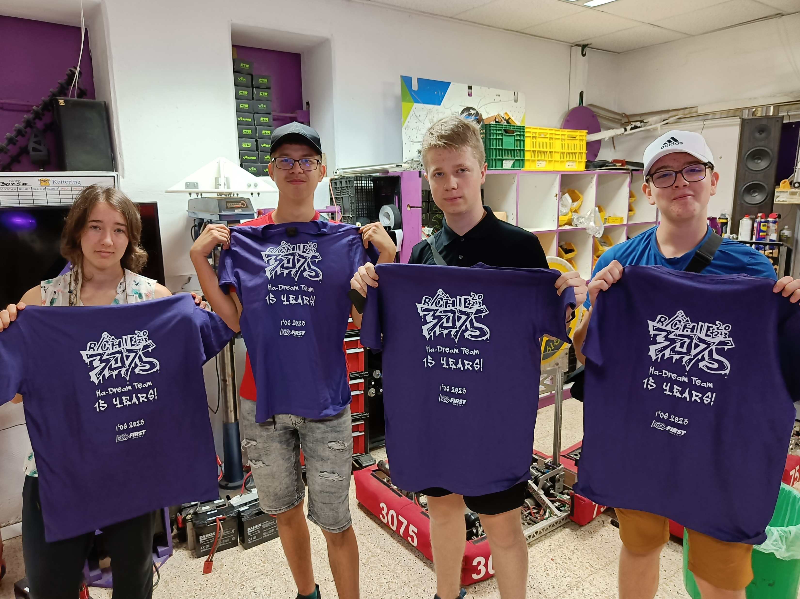
NAVÁZÁNÍ SPOLUPRÁCE

Slide 4
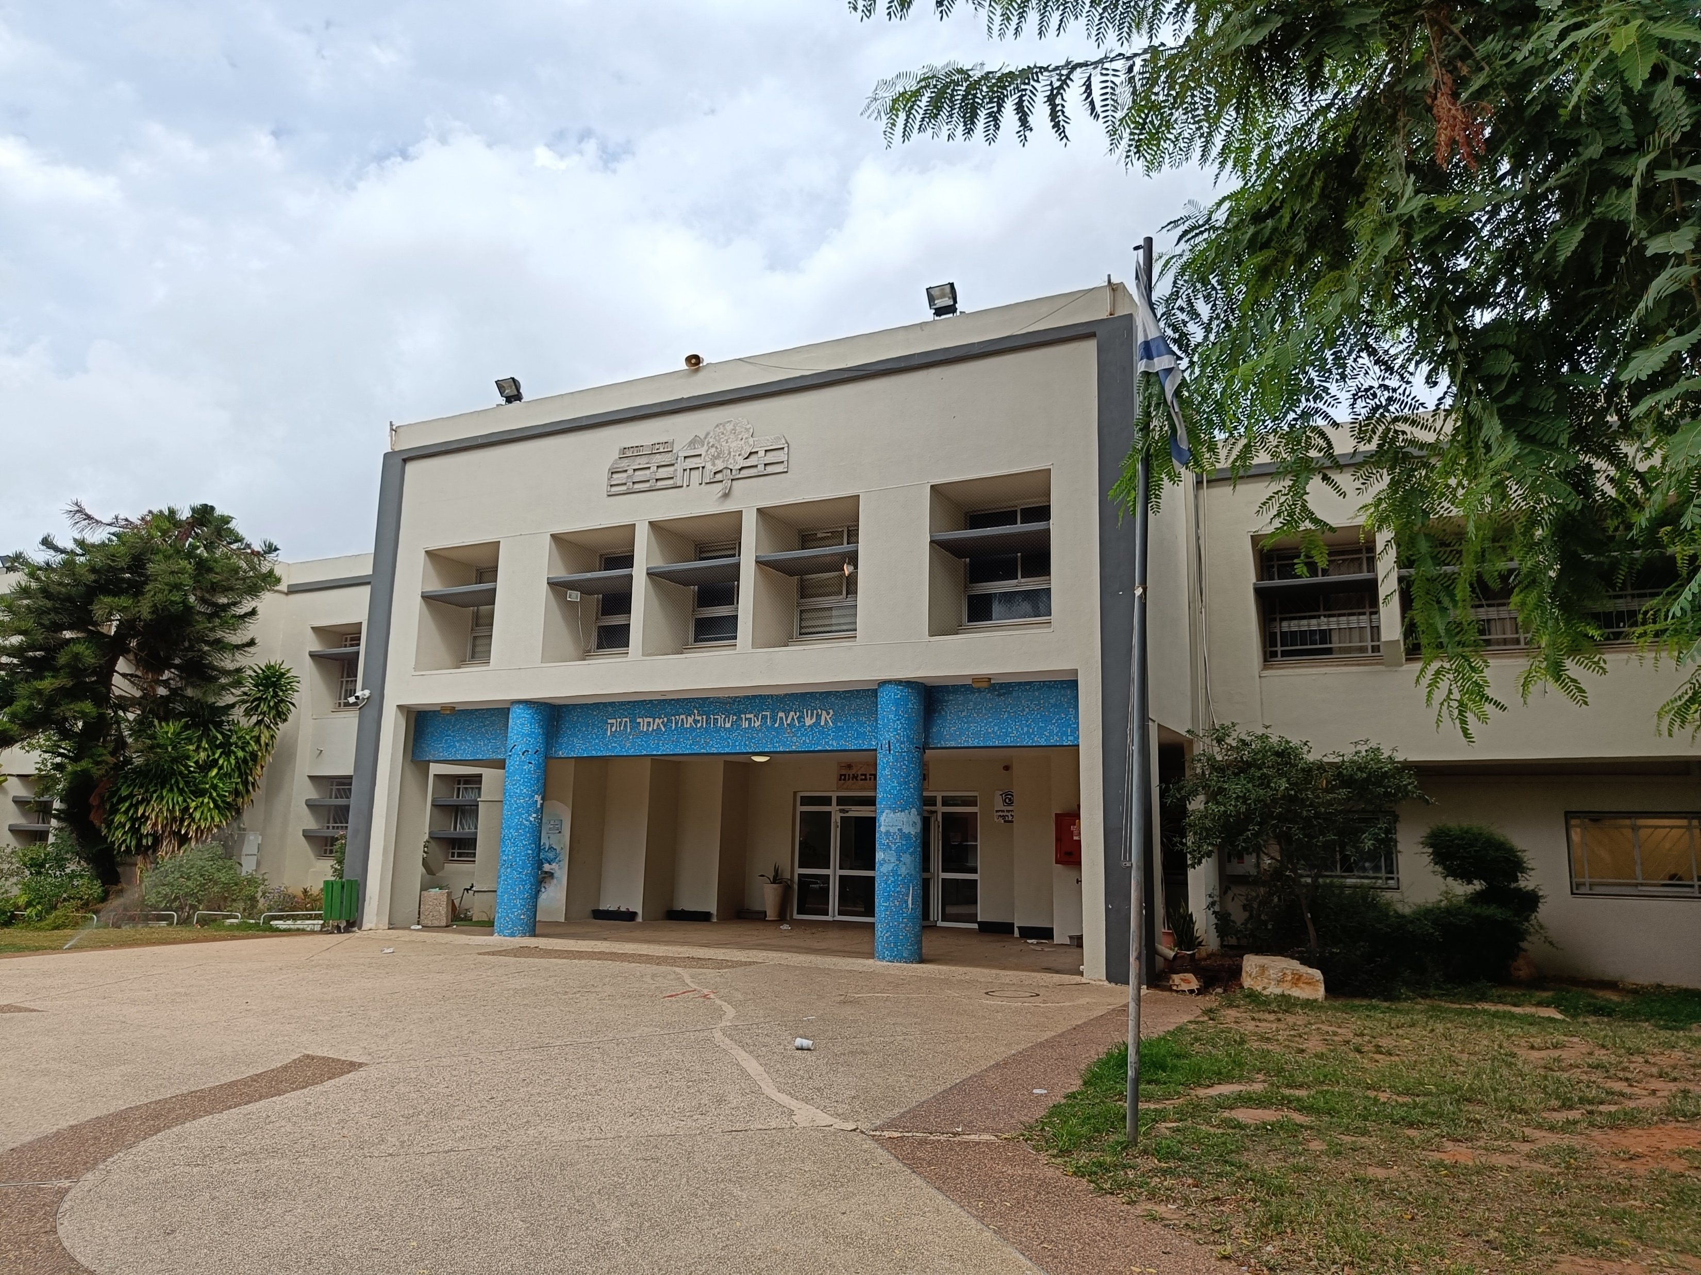
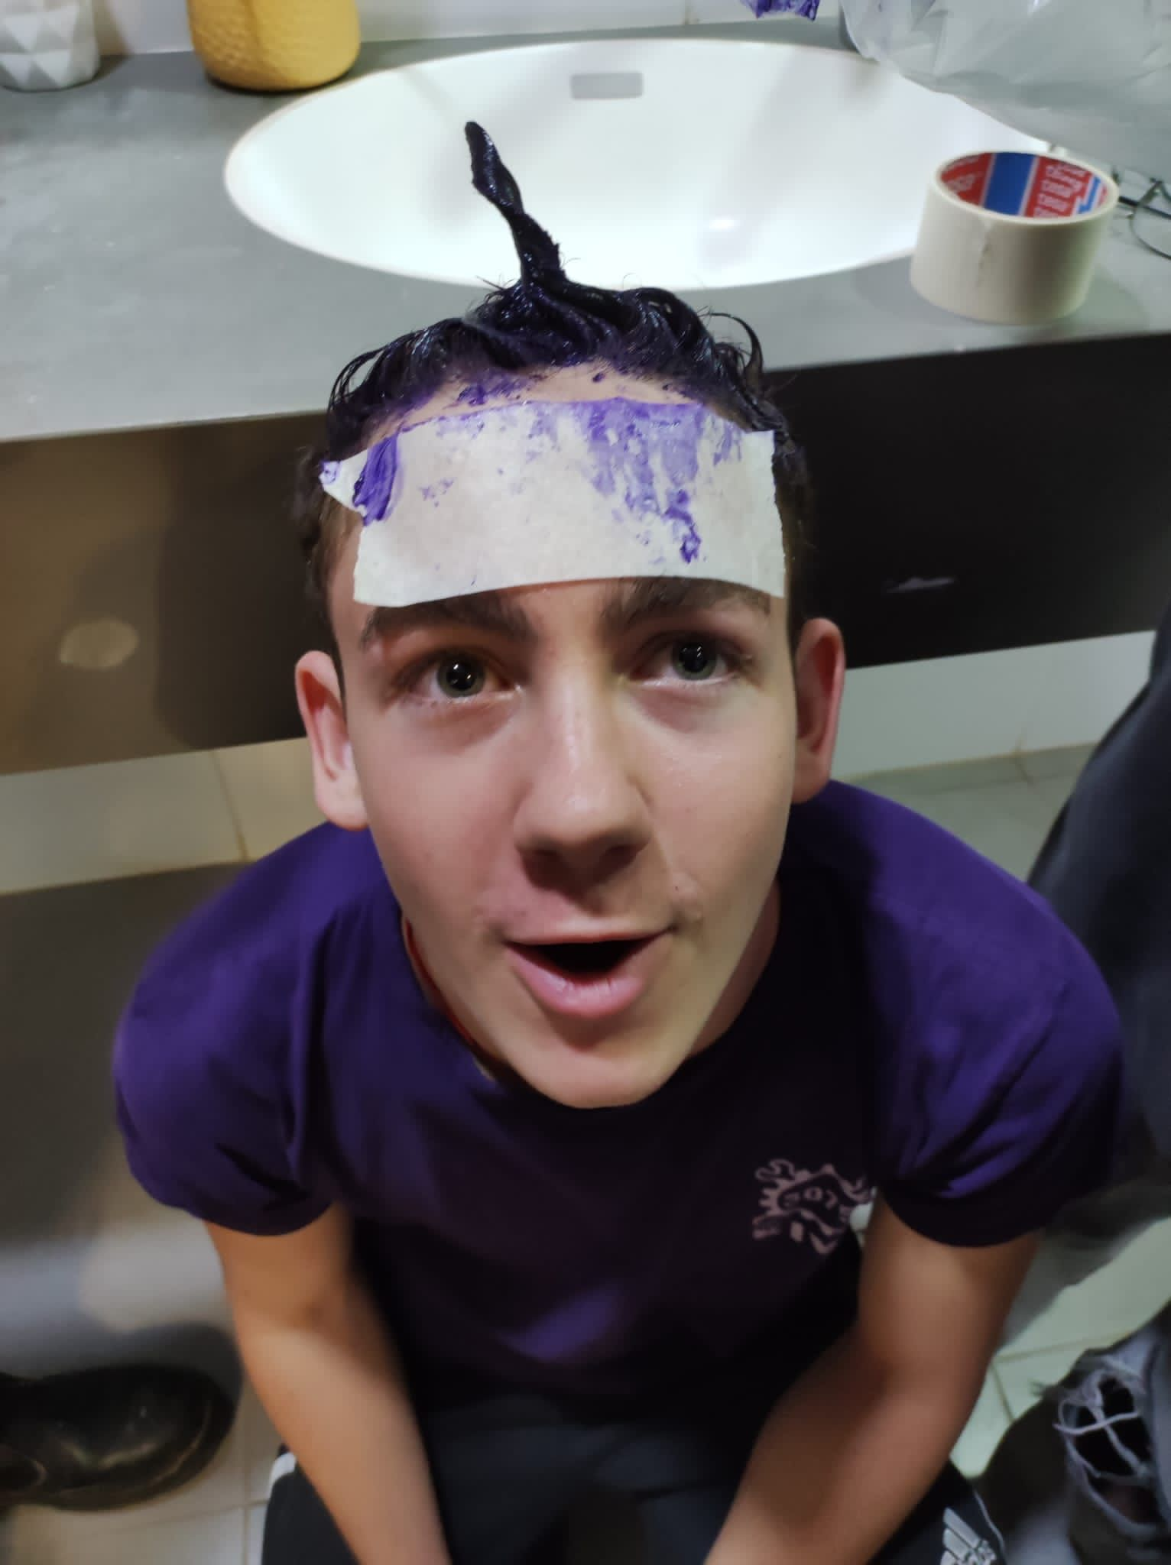
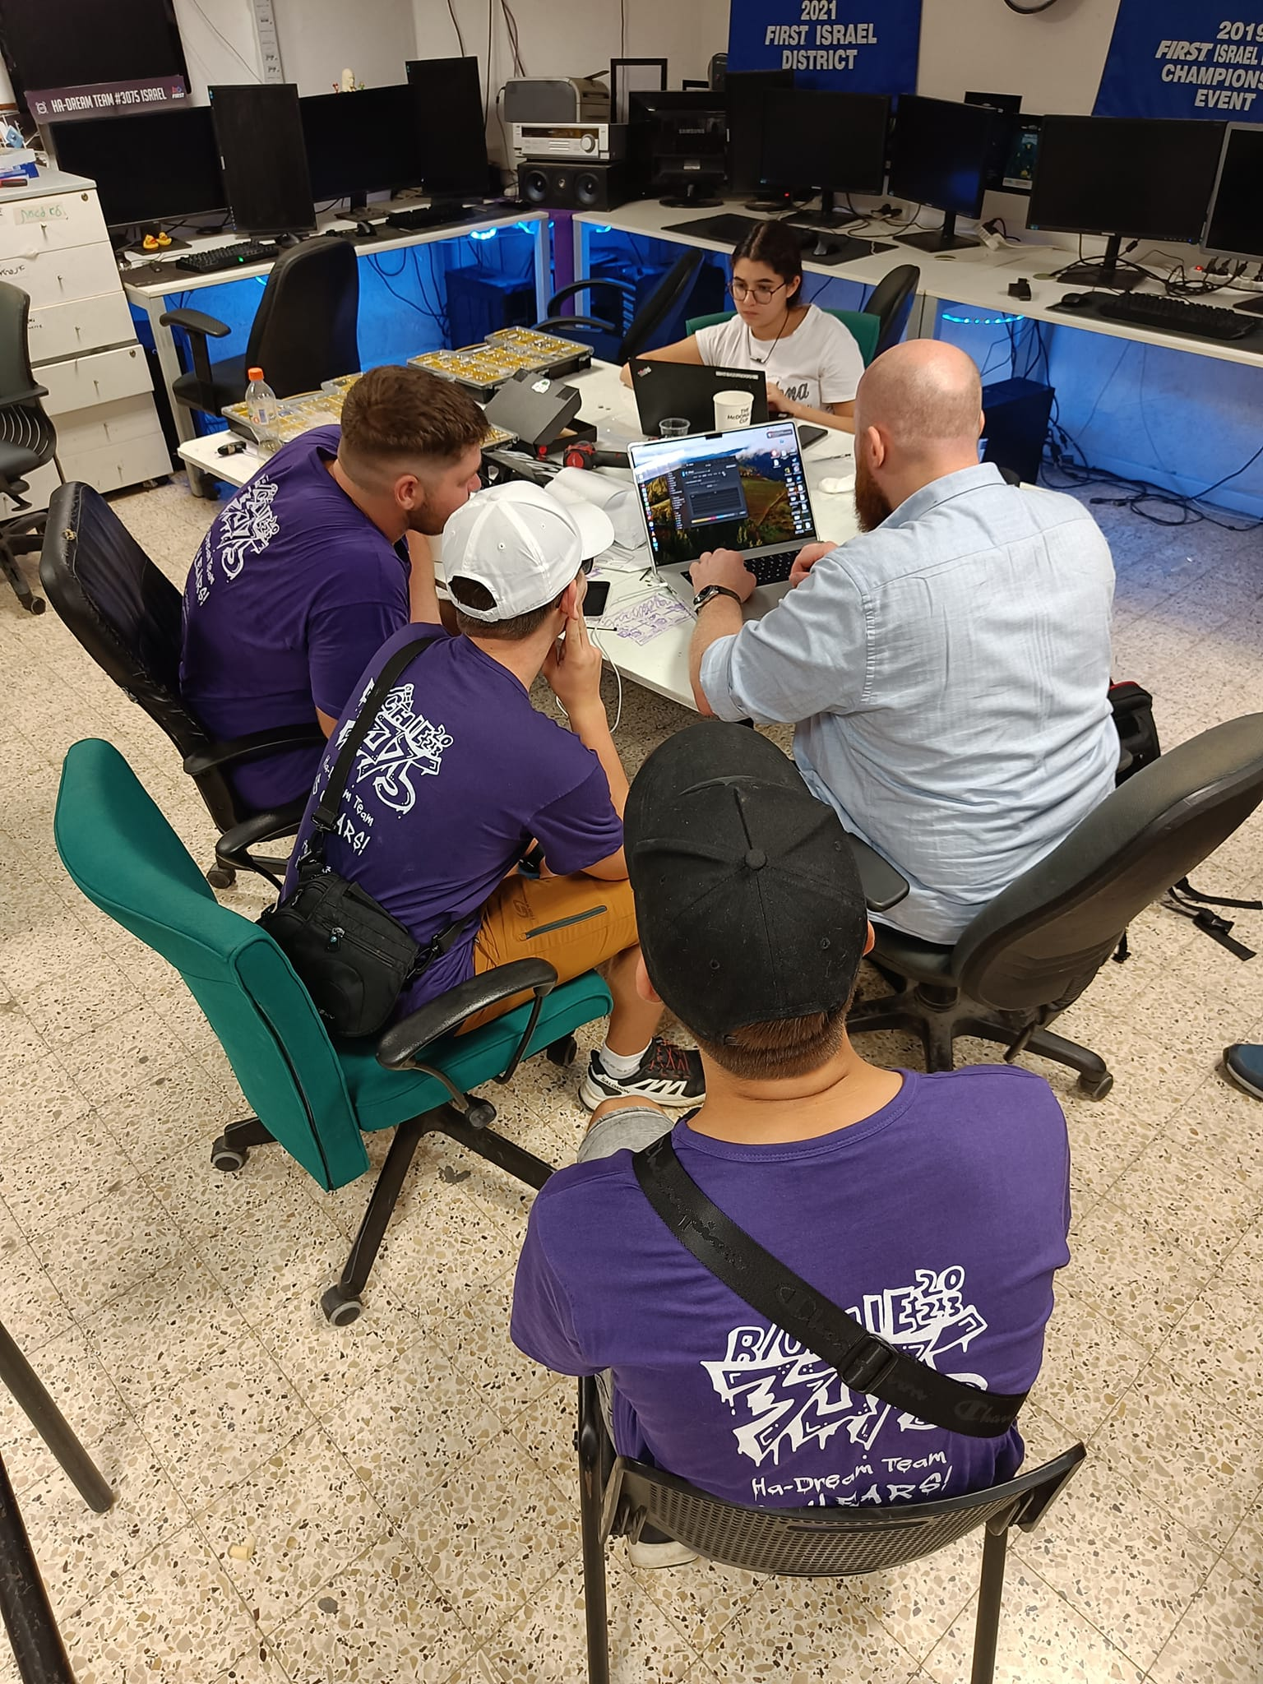
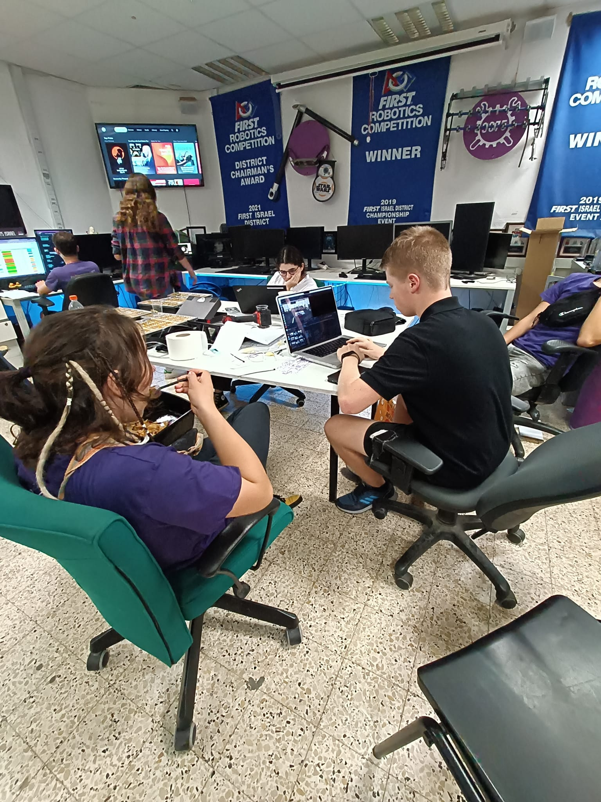
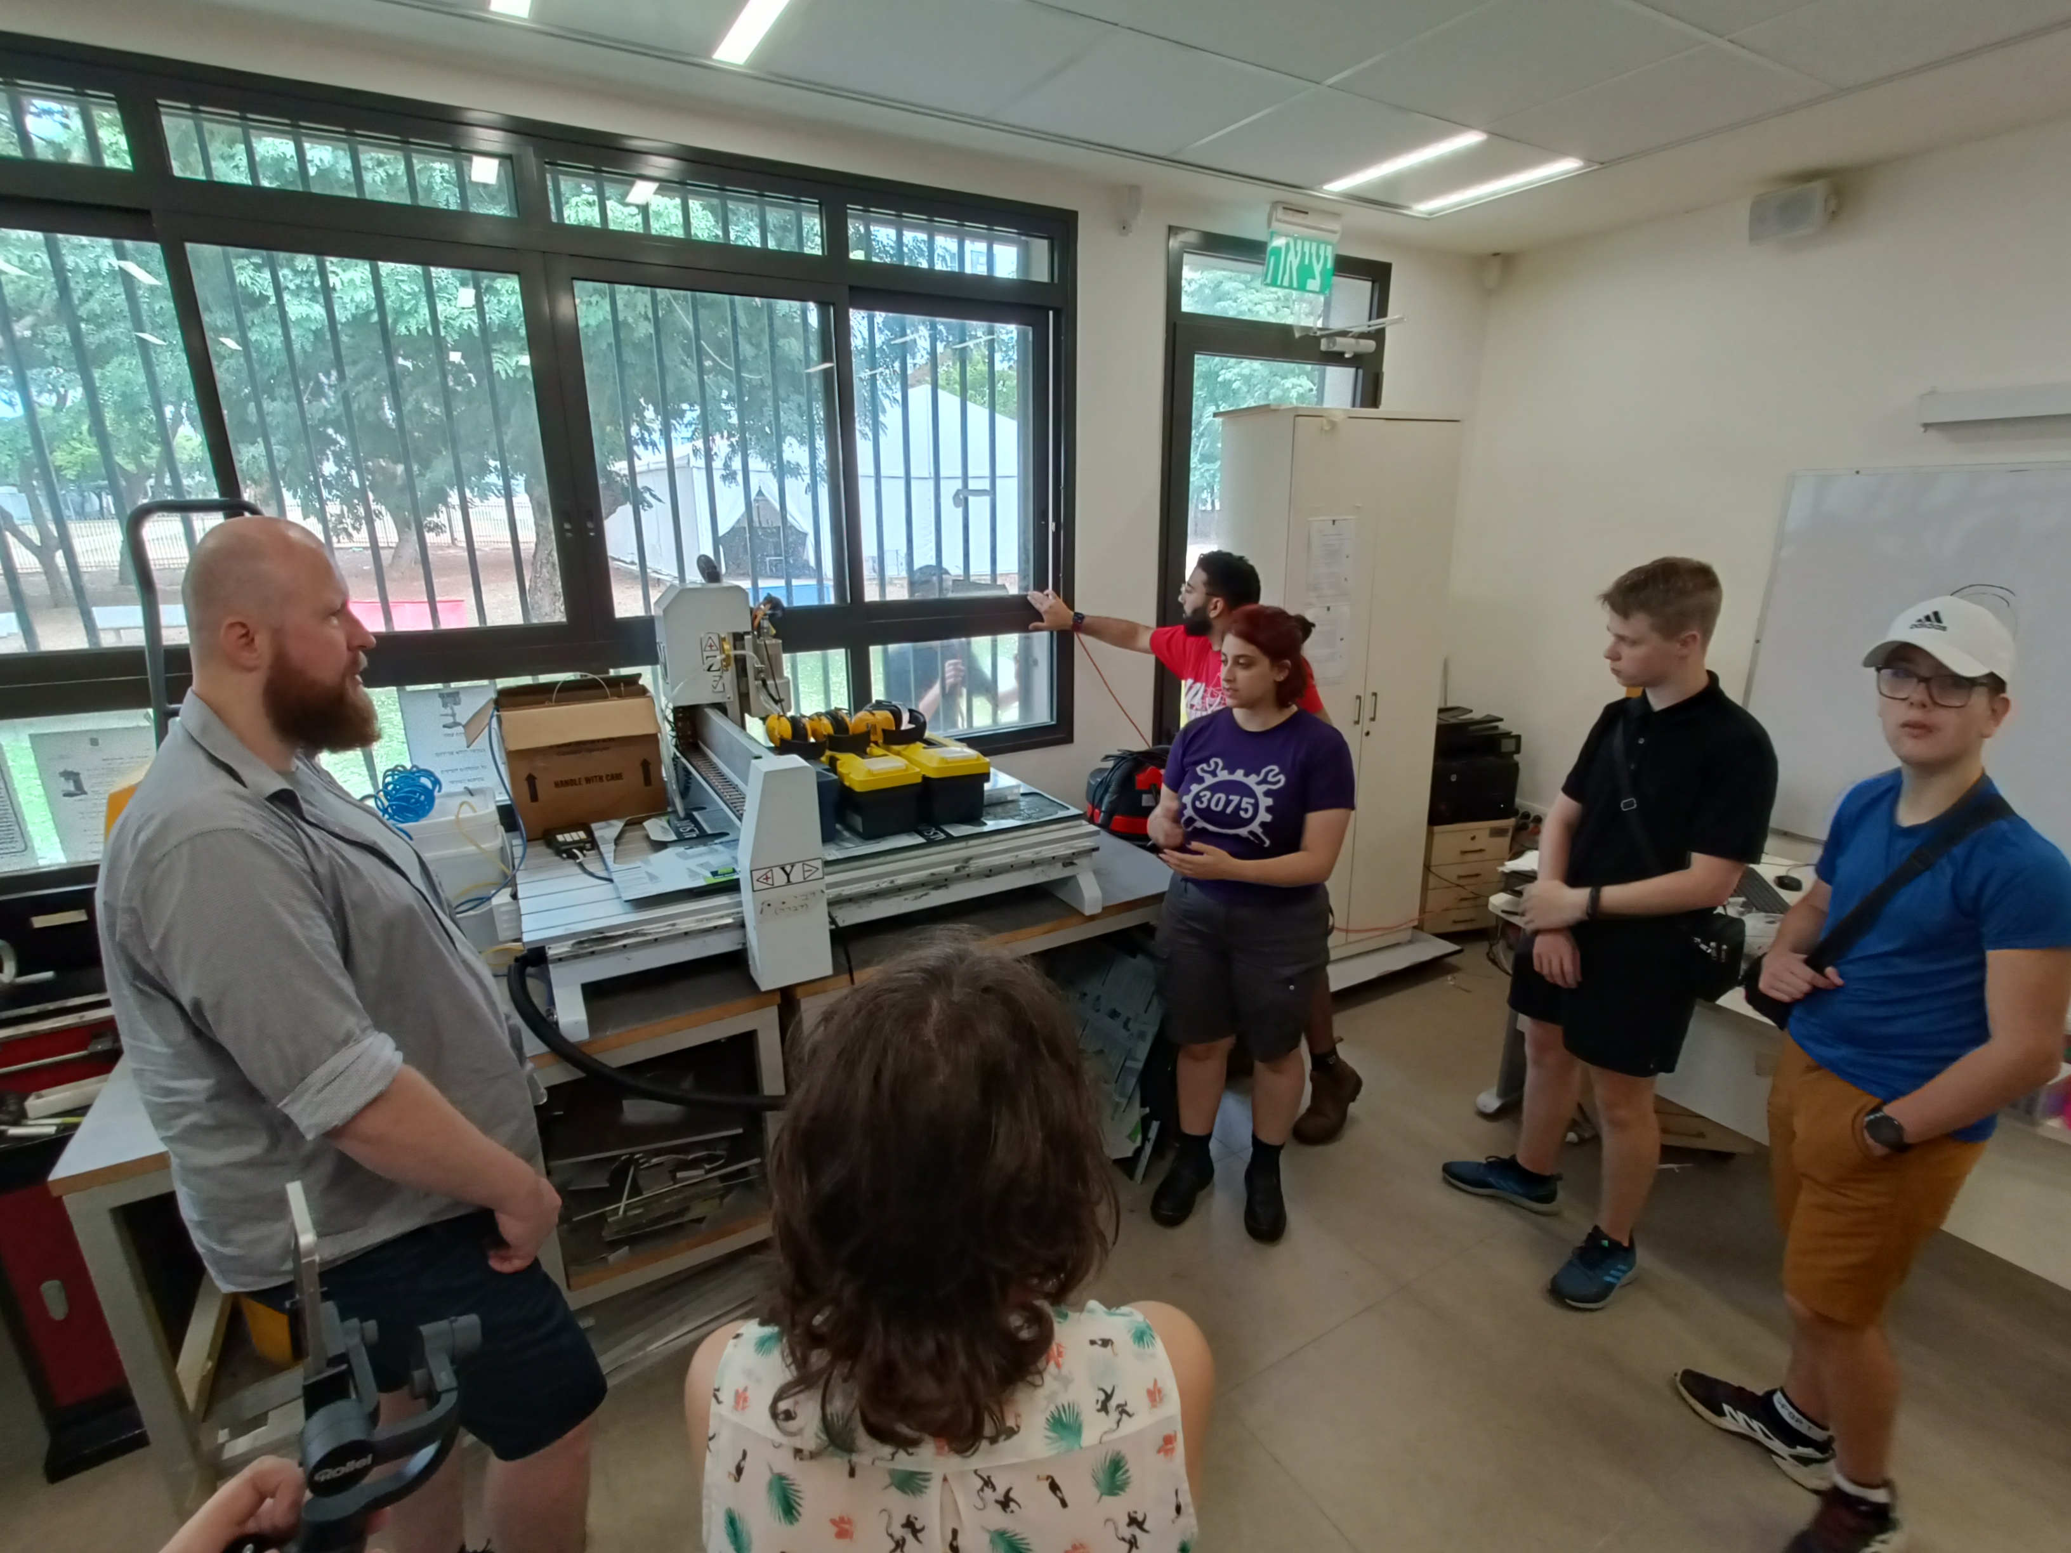
INSPIRACE V ROBOTICE – PŘÍPRAVA NA SOUTĚŽ

Slide 5
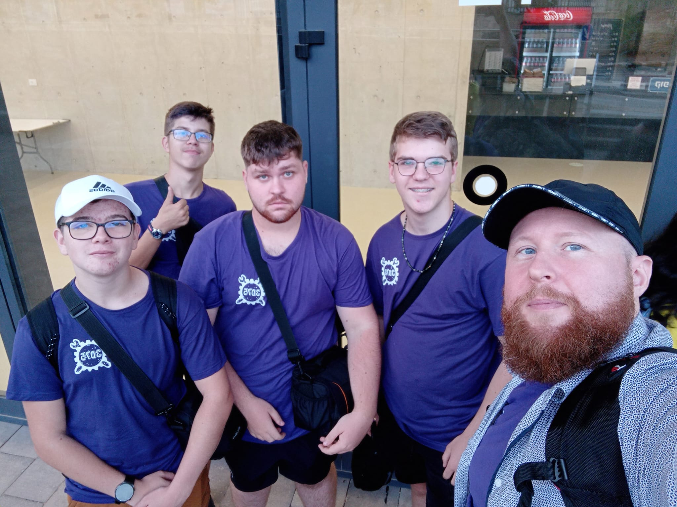
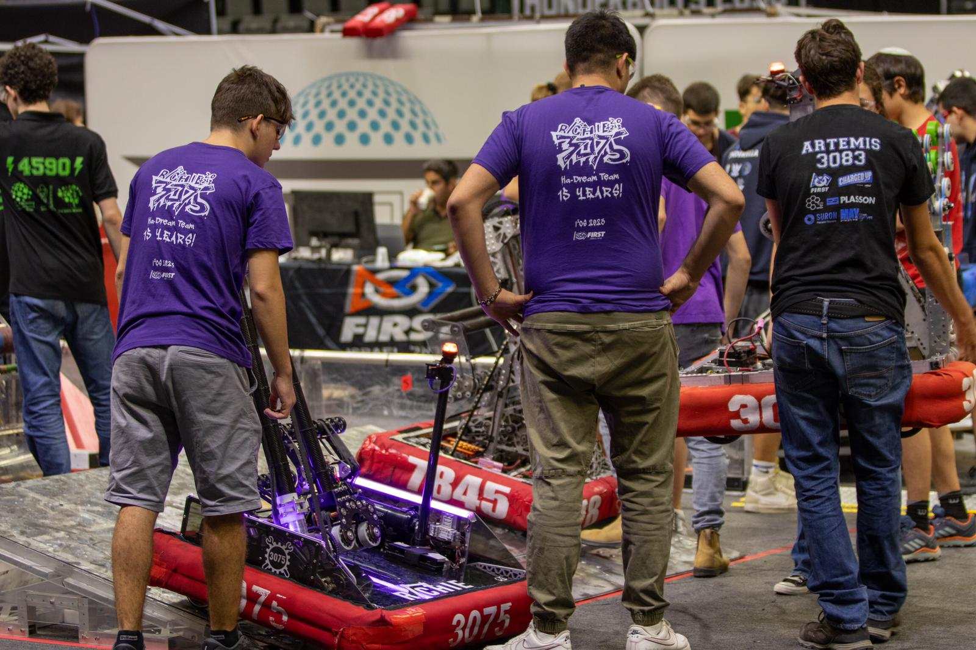
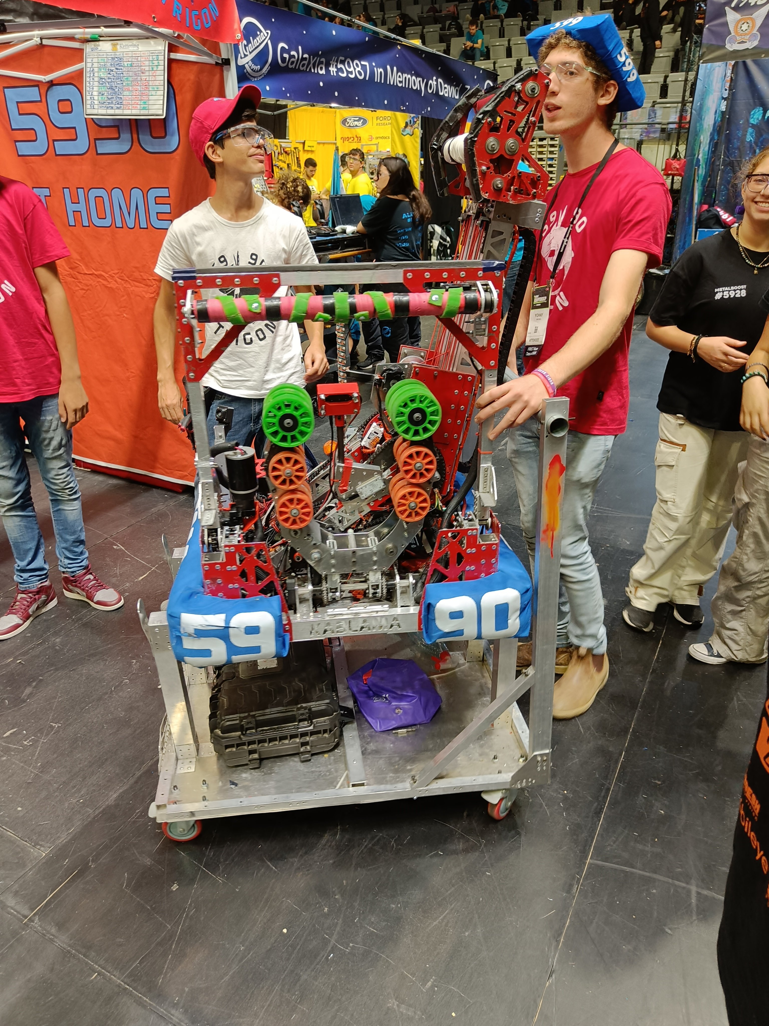
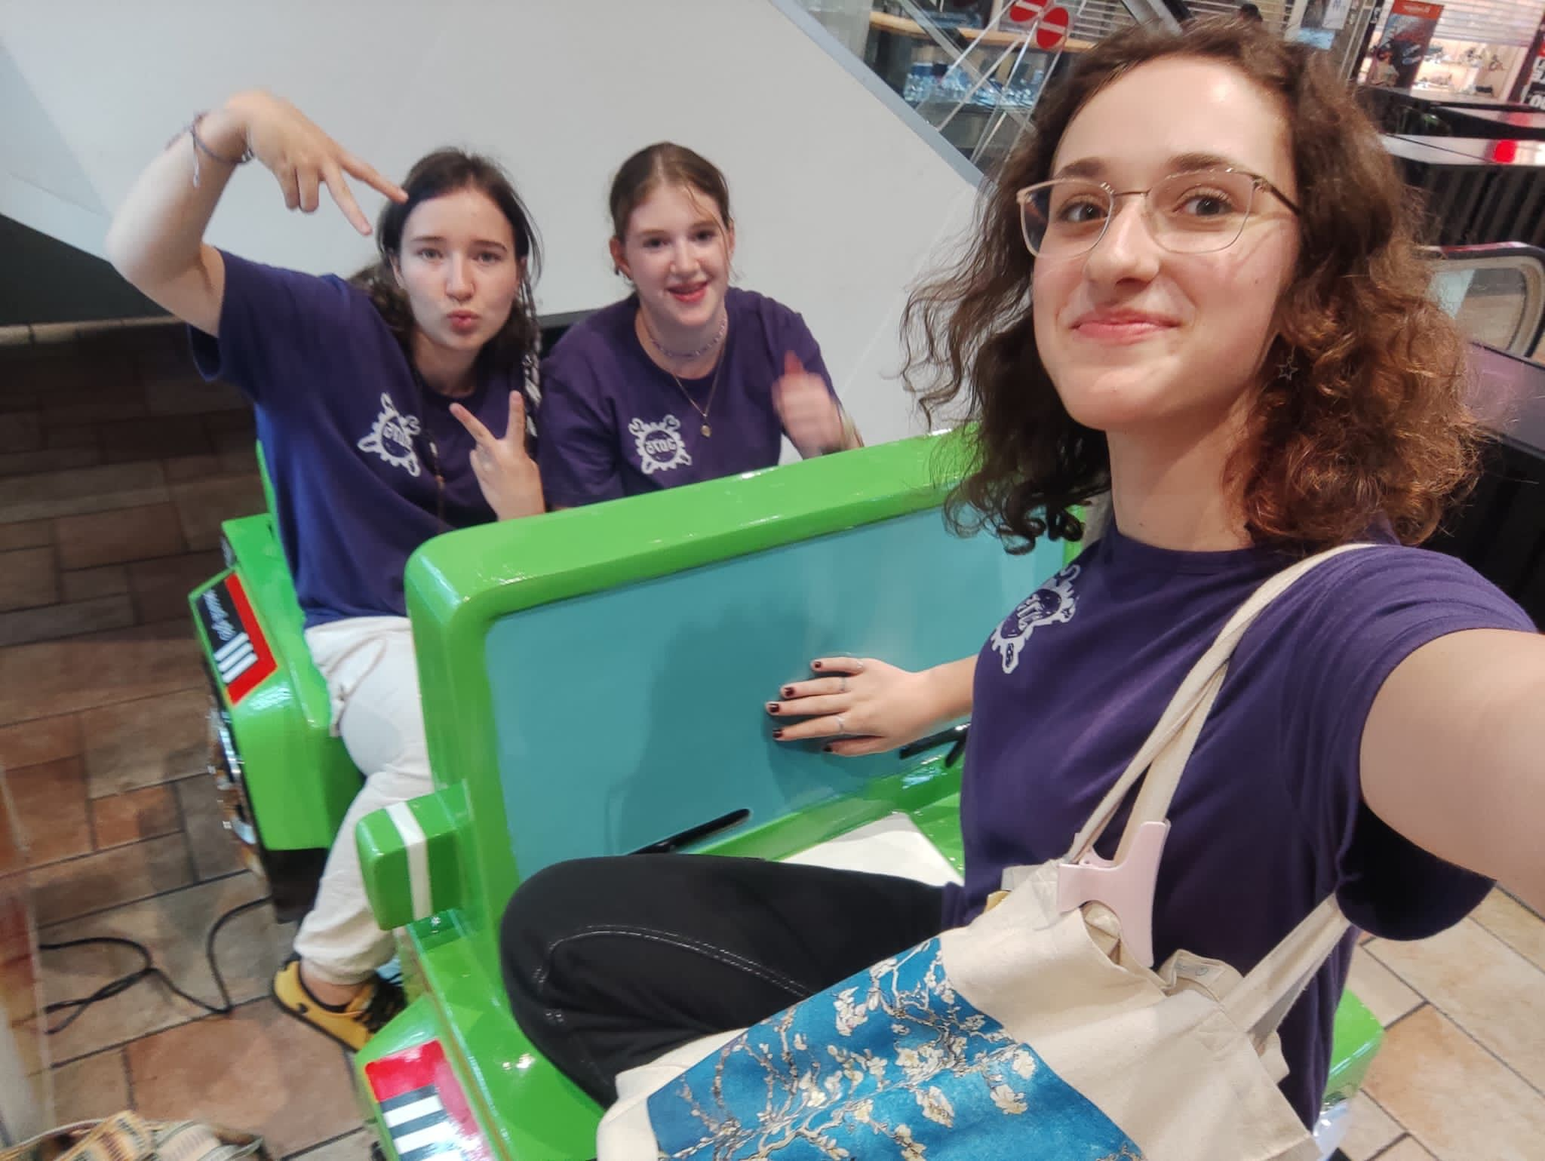
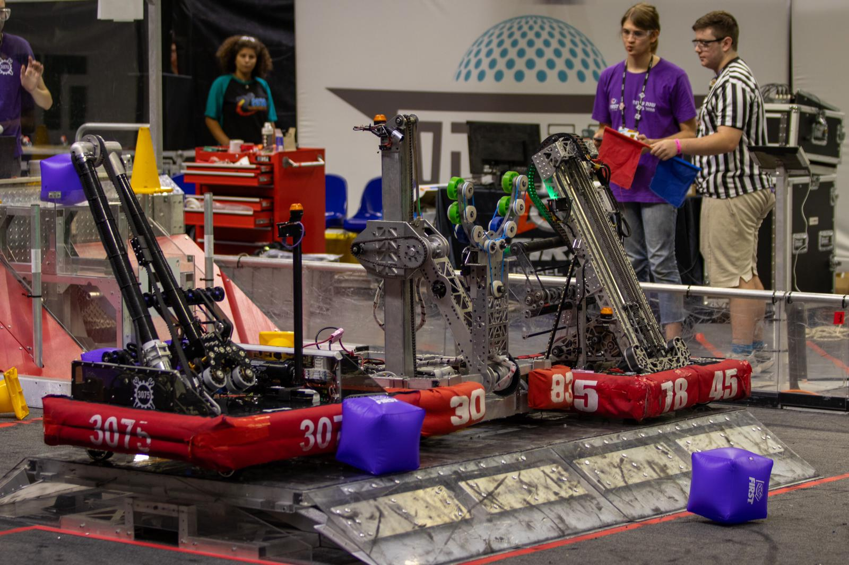
ROBOTICKÁ SOUTĚŽ

Slide 6
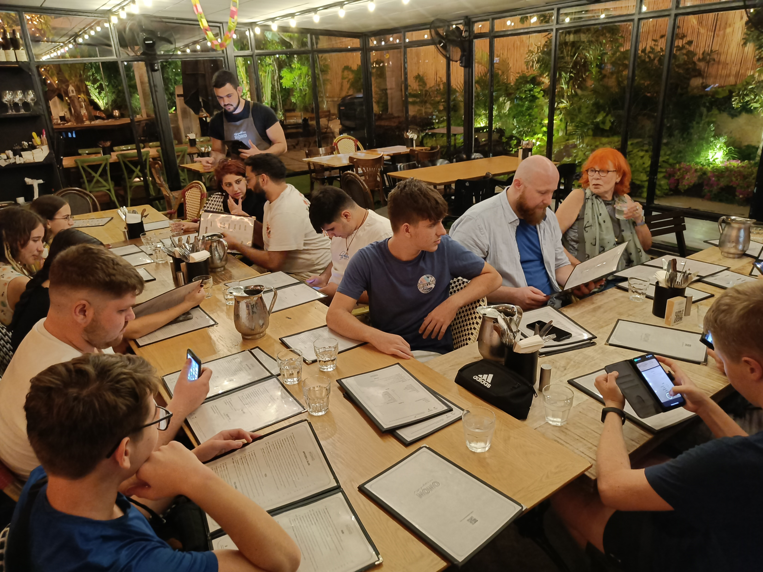
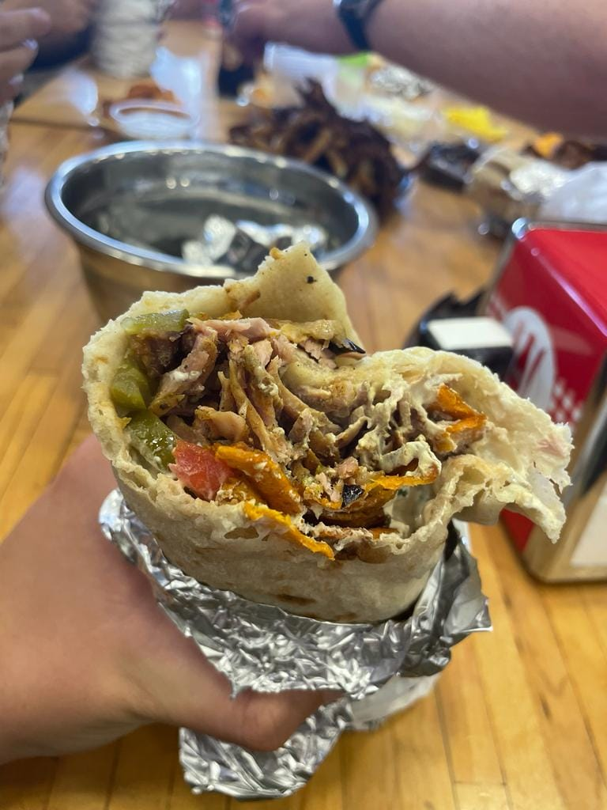
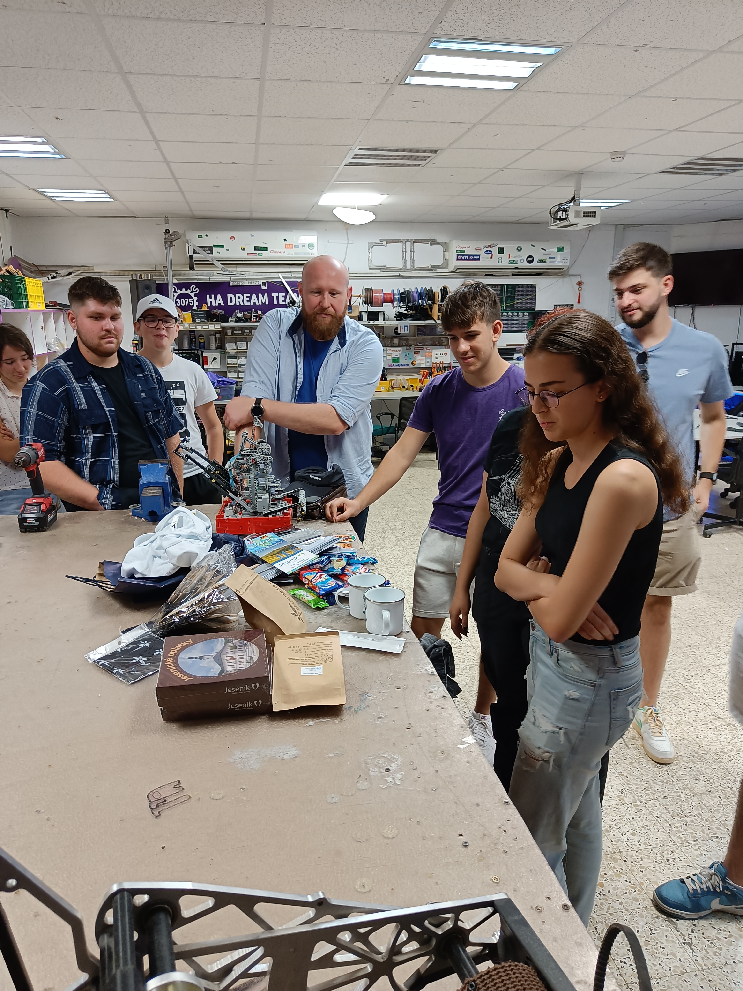
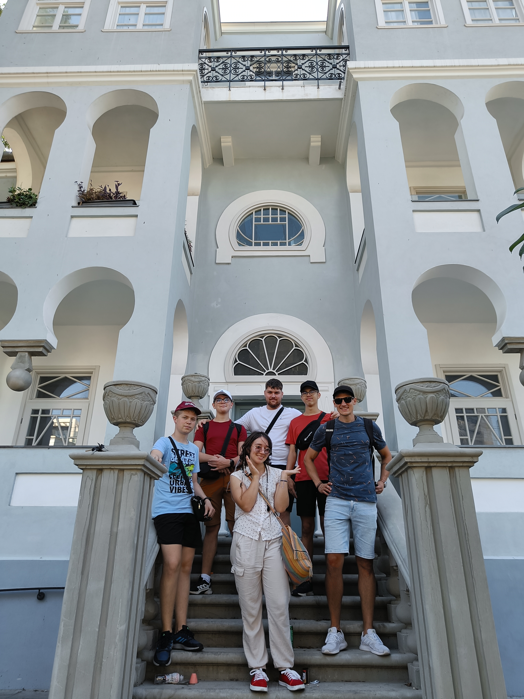
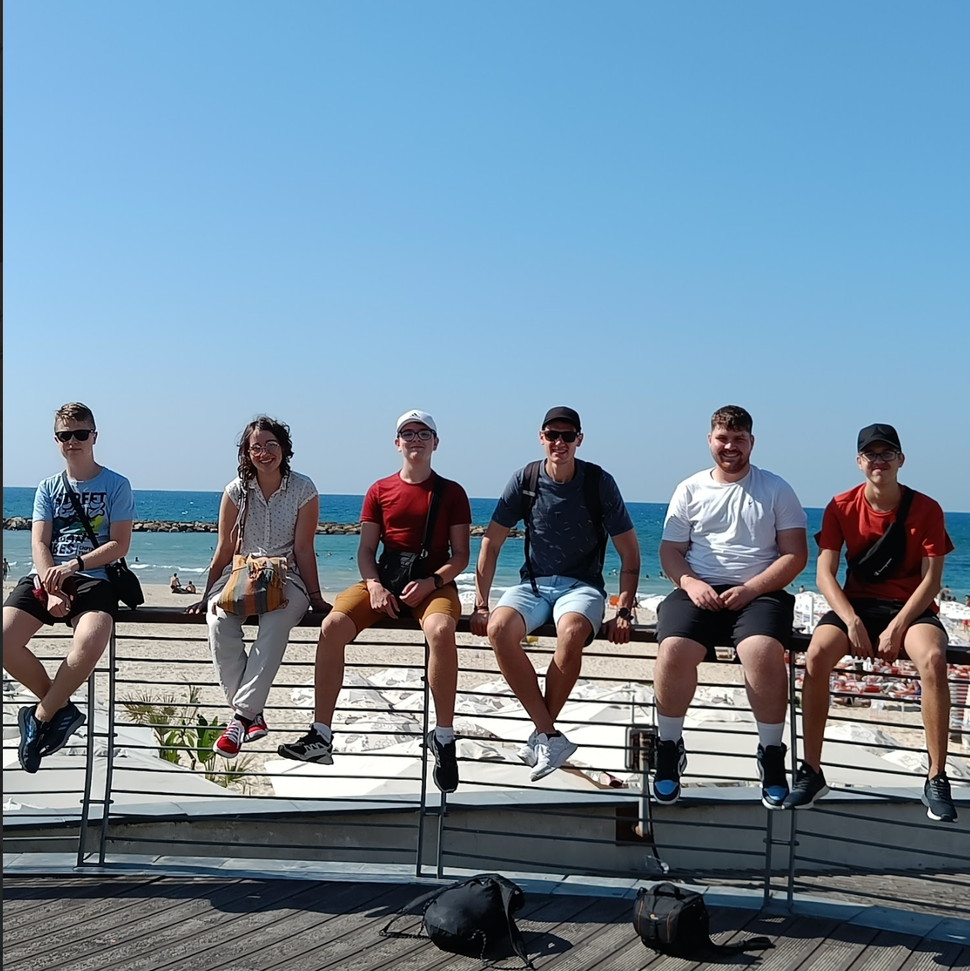
KULTURNÍ OBOHACENÍ

Slide 7
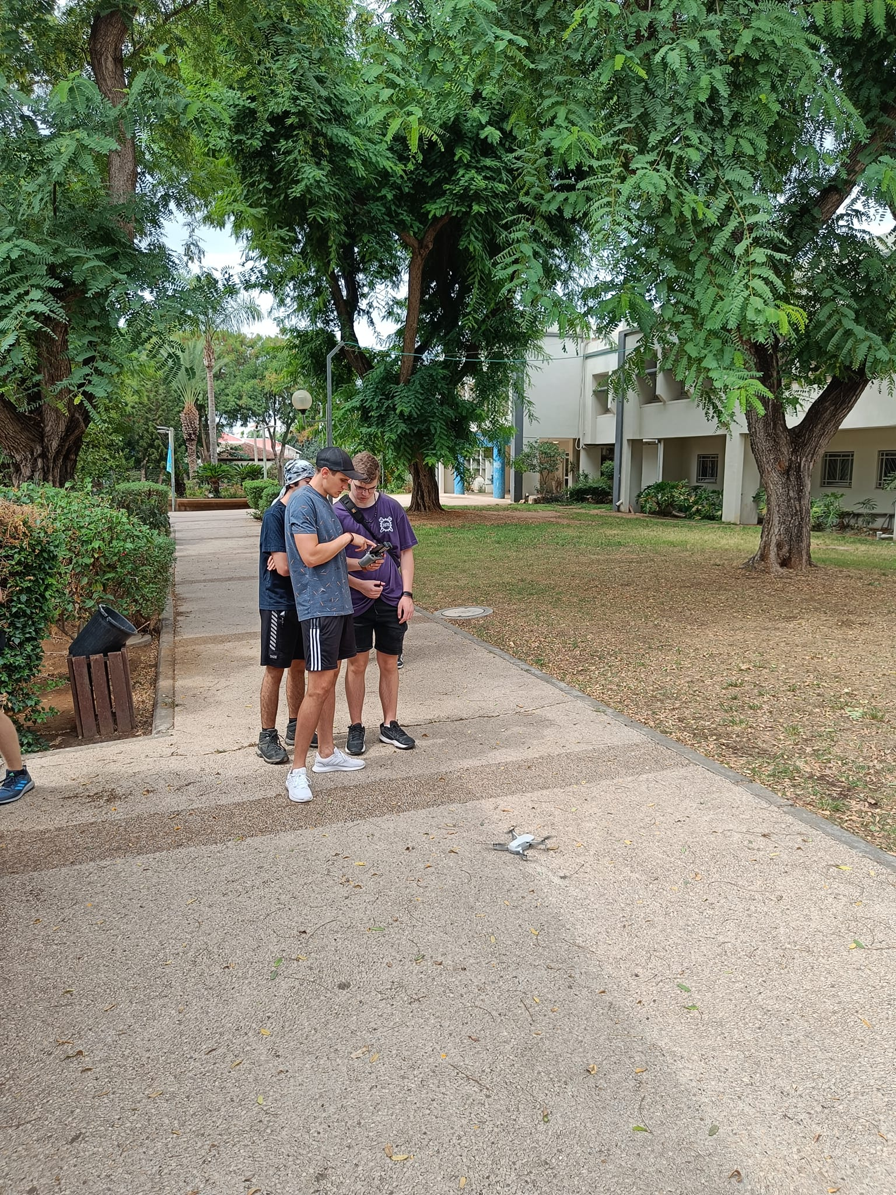
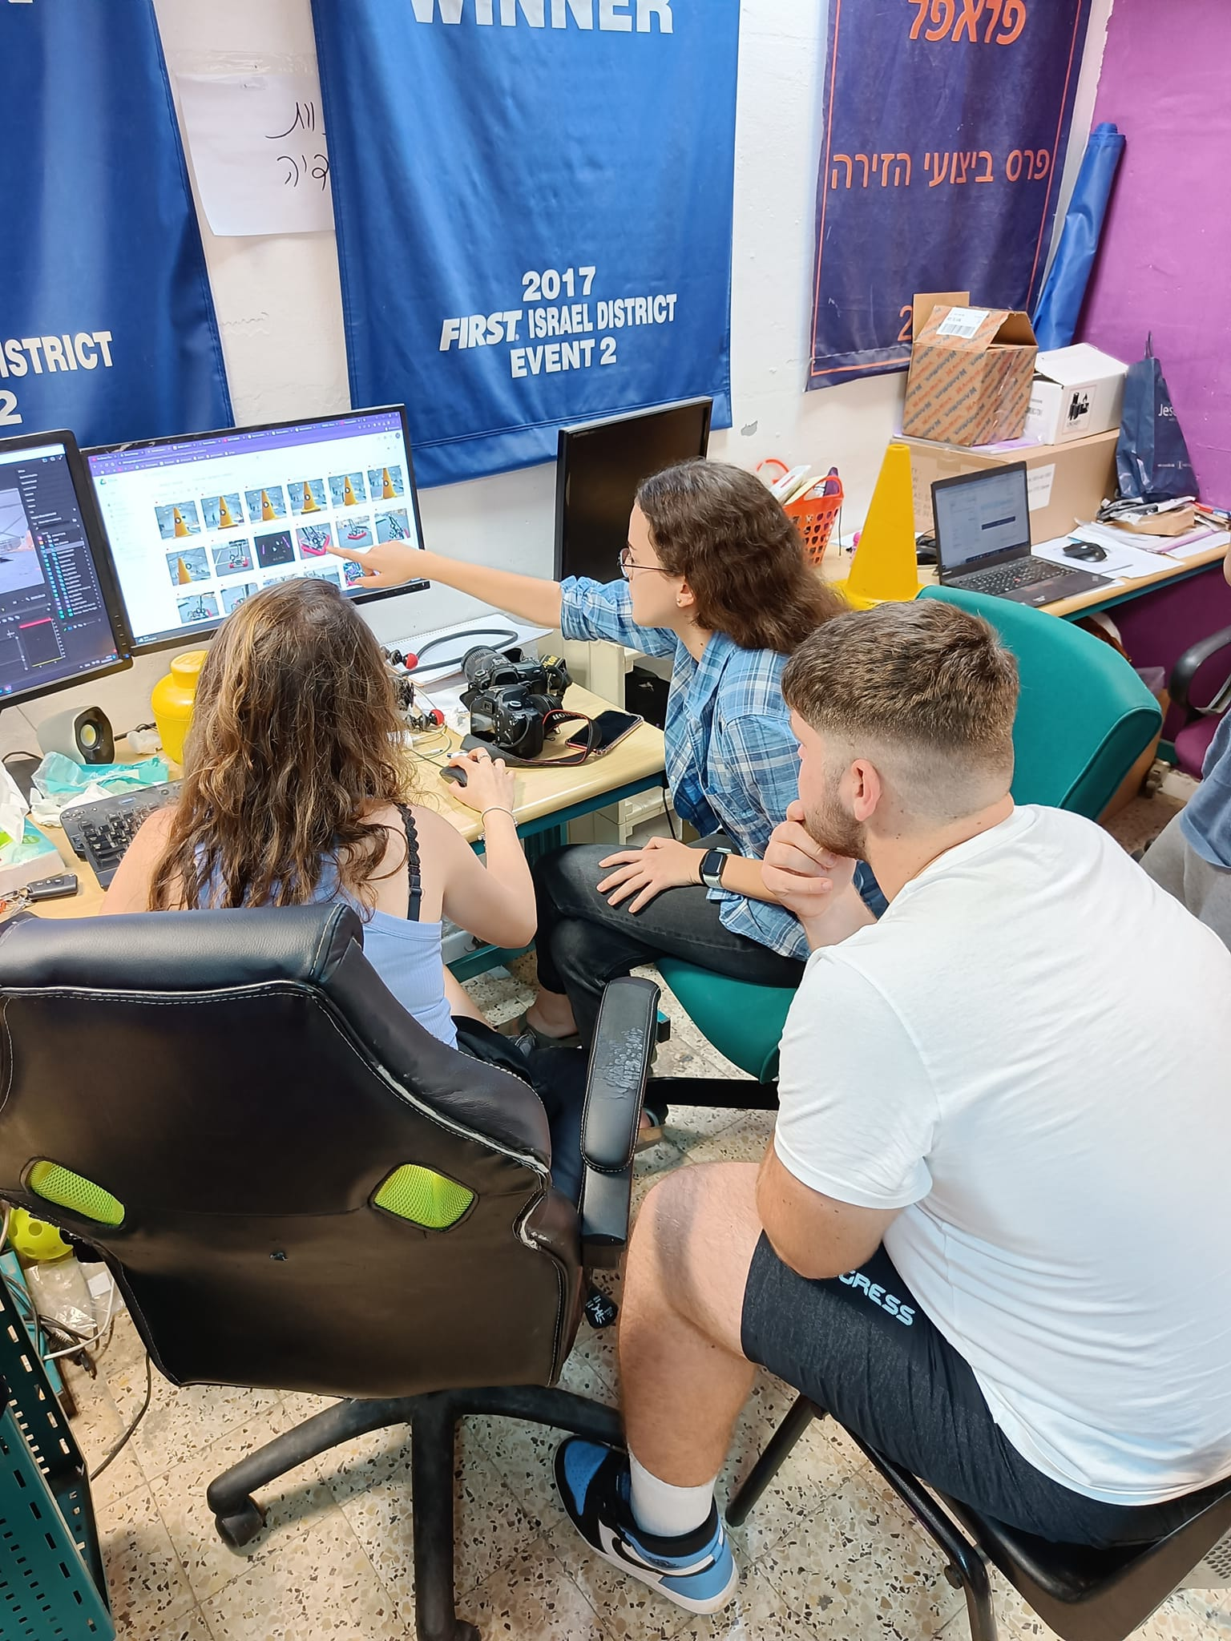
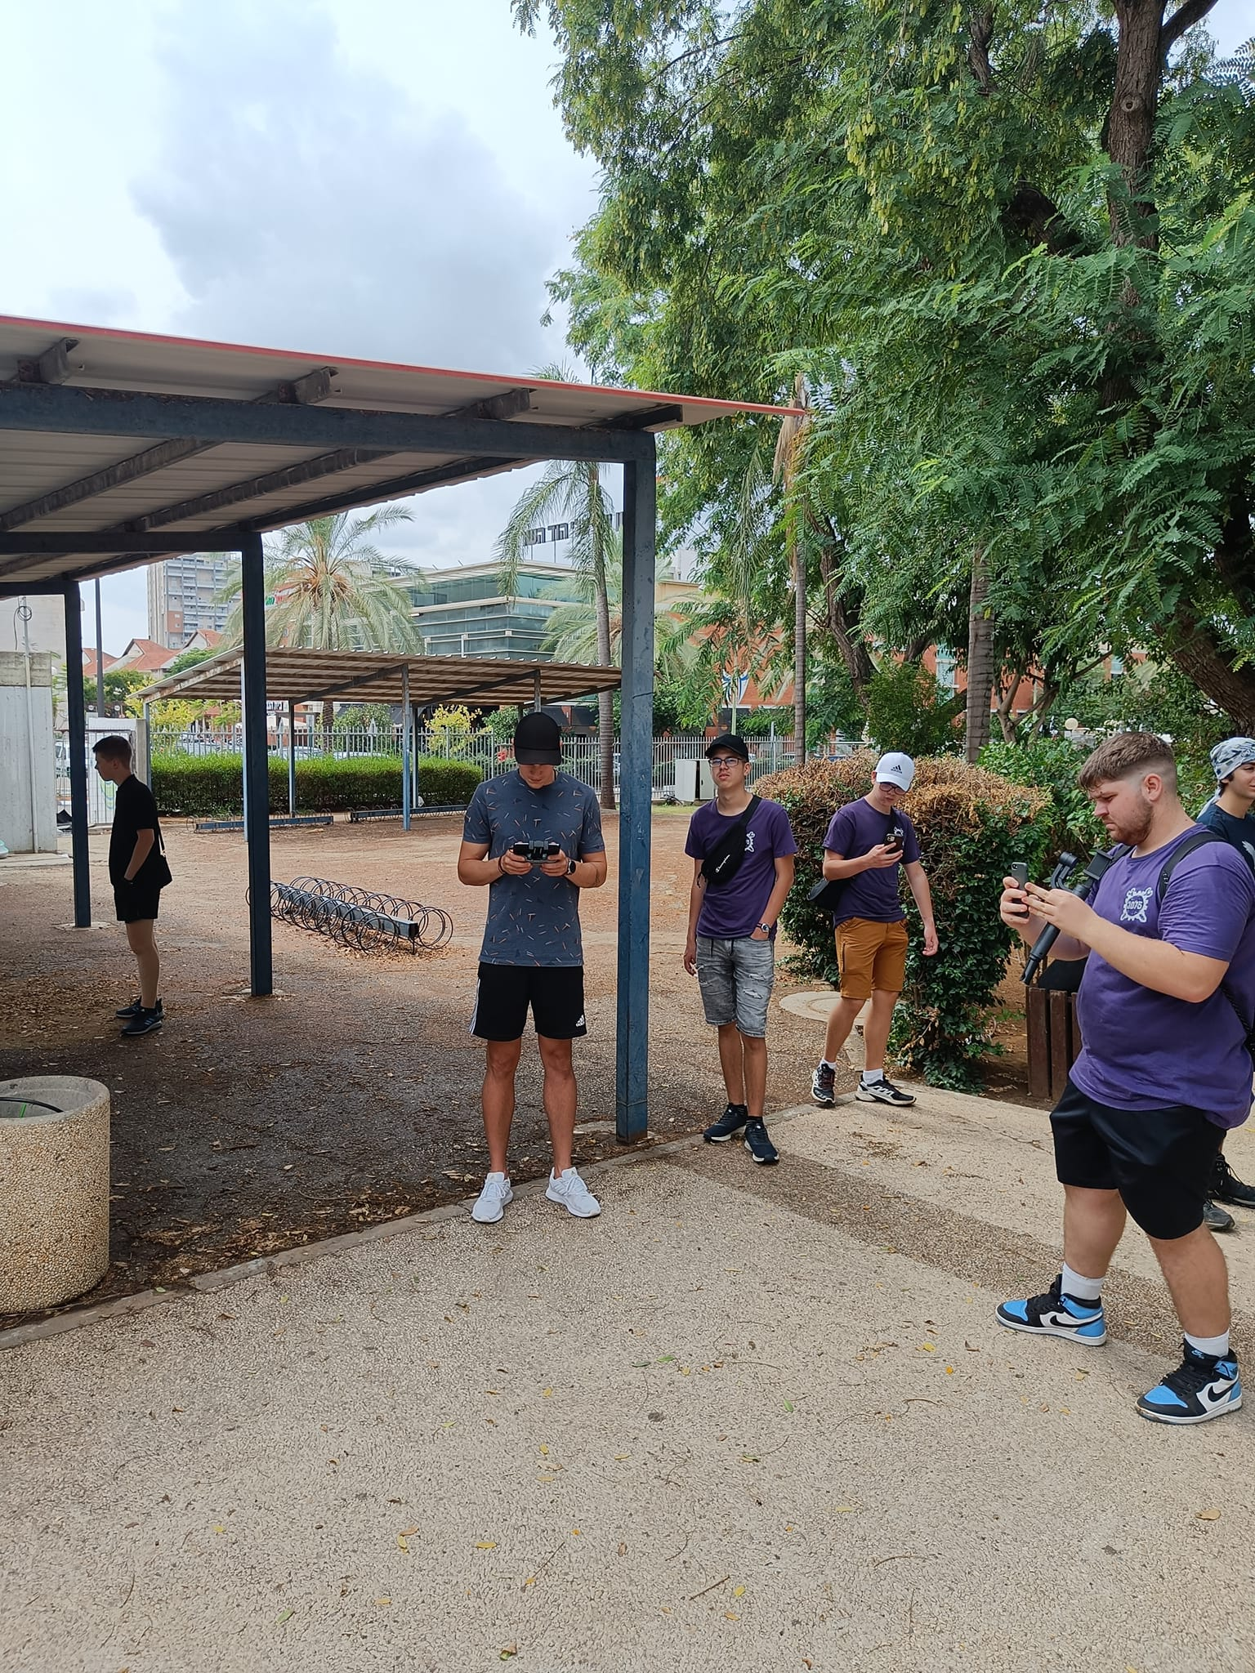
VÝMĚNA ZKUŠENOSTÍ

Slide 8
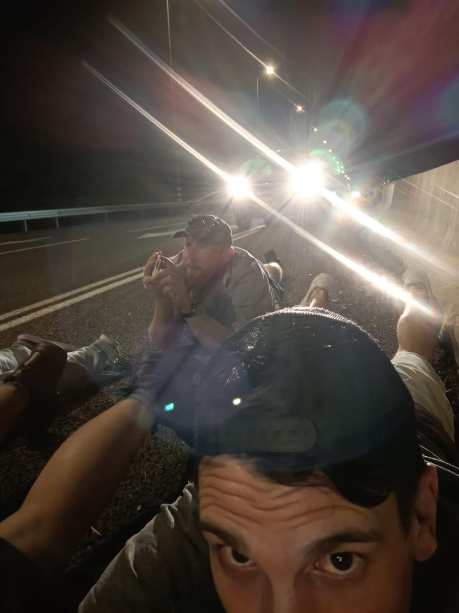
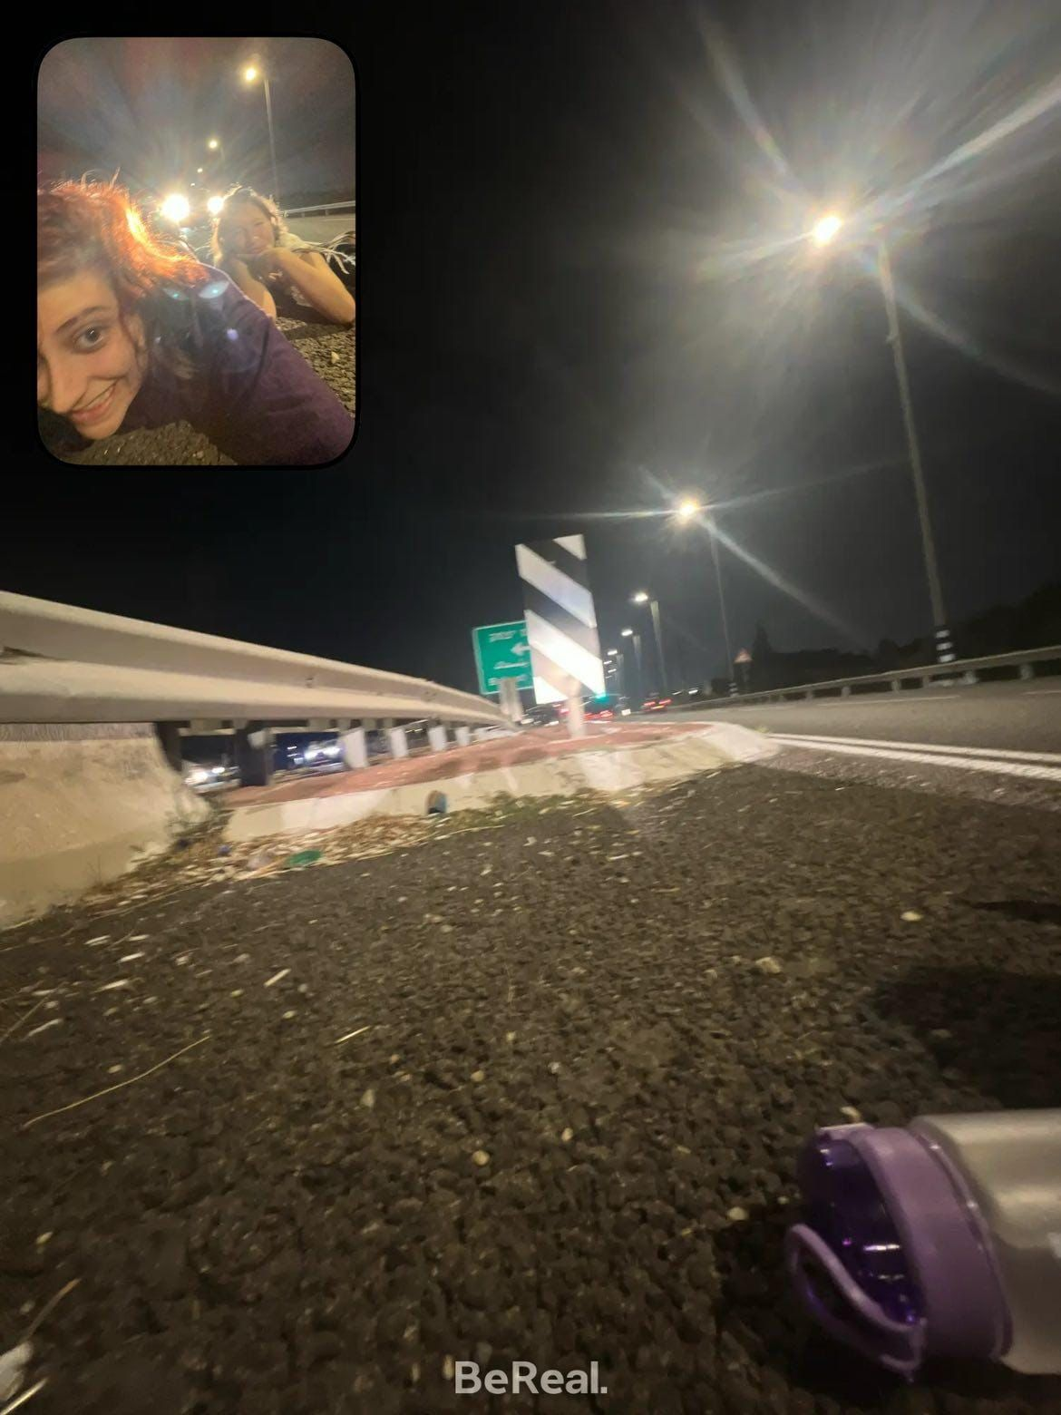
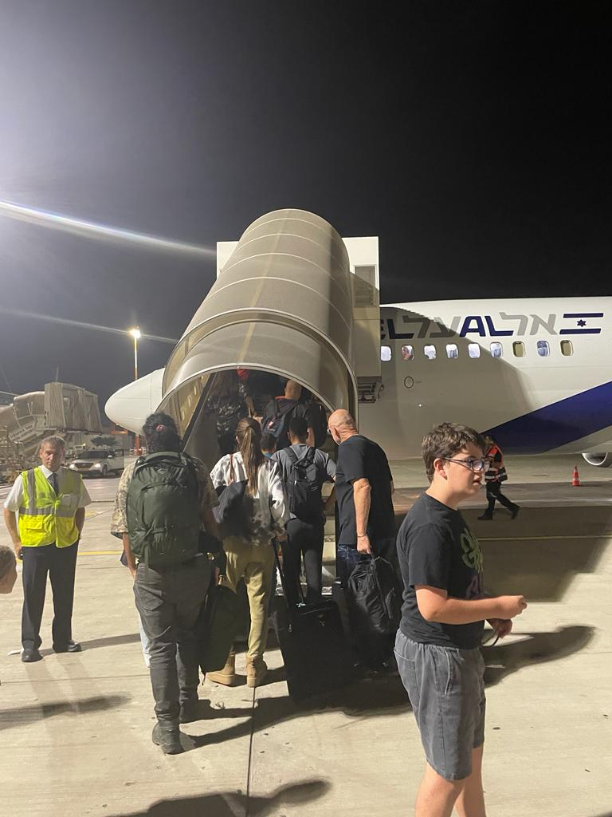
KOMPLIKOVANÝ ODLET DOMŮ

Slide 9
MÁME VŠE, CO OD ŠKOLY CHCEŠ I POTŘEBUJEŠ!
(+420) 584 411 100 sekretariat@soje.cz www.soje.cz

